Slide 1
Образ Марусі Чурай

Slide 2
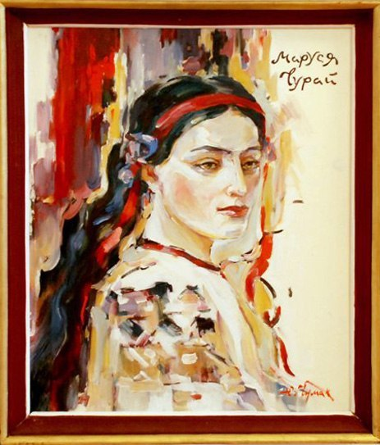
Головна героїня роману Маруся Чурай цілком справедливо показана Ліною Костенко як геніально обдарований митець, як один із творців українських пісень, що набули найширшого розповсюдження і принесли всесвітню славу нашому народу.

Slide 3
Опис портрета Марусі Чурай, який ми знаходимо у Г. Квітки-Основ'яненка, дає нам змогу уявити героїню: «Маруся була справжня красуня і в суто малоросійському стилі: дрібненька, струнка, як струна, з маленьким, але рельєфно окресленим під тонкою білою вишитою сорочкою бюстиком, з маленькими ручками і ніженьками, з привітним виразом ласкавого, матового кольору, засмаглим личком, на якому виступав рум'янець, з карими очима під густими бровами і довгими віями... Голівку дівчини покривало розкішне, чорне як смола, волосся, заплетене ззаду в густу широку косу до колін. Чарівність дівчини довершував маленький ротик з білими, як перламутр, зубками, закритий, мов червоний мак, рожевими губками... ».

Slide 4
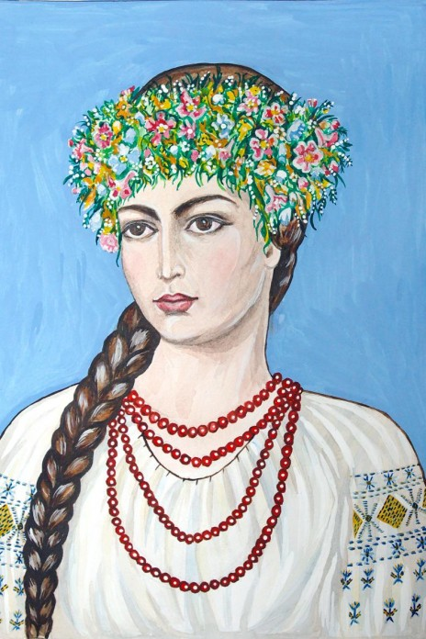
Образ Марусі Чурай-це образ з легенди,ми не знаємо достеменно,чи жила вона насправді. Найімовірніше Маруся Чурай справді жила на Полтавщині у ХVII ст.

Slide 5
Деякі з них все ж зупинились на тому, що Маруся Чурай - історична постать. Дочка полкового осавула Григорія Чурая. Народилася, вірогідно, у 1625-му році. Доля відміряла їй усього 28 років життя.
У спадок нащадкам залишила понад 20 пісень, що увійшли в золоту скарбницю української культури. Серед них: "Ой не ходи, Грицю", "Віють вітри, віють буйні", "За світ встали козаченьки" та багато інших. 1974 року в київському видавництві "Дніпро" вийшов збірник "Дівчина з легенди Маруся Чурай". У ньому вміщено тексти пісень, які, ймовірно, написала ця полтавська поетеса. Є там є і пісня про отруєння дівчиною невірного нареченого Гриця.

Slide 6
Особиста драма Марусі Чурай була тісно пов'язана із всенародною драмою. Поетеса звернулася до пісні, щоб висловити своє ставлення до того загального лиха, яке спіткало її Батьківщину. Загальнонародне боліло у її душі як особисте. Її пісні дивували багатьох міщанок, тому що, на їхню думку, складати їх повинні лише кобзарі:
Та й те сказати, – що вона співає?
Сама собі видумує слова.
Таких дівок на світі не буває.
Хіба для того дівці голова?

Slide 7
Трагедія її особистості полягала найперше у невідповідності між Марусиними уявленнями про честь, гідність, совість, самопожертву в ім'я народу і тим, якими були її краяни. І тому боляче вразило дівчину те, що її коханий виявився такою ж дріб'язковою і нешляхетною людиною: «Нерівня душ – це гірше, ніж майна». В розпачі вона приготувала для себе отруту, але її випадково випив Гриць. Безневинно вона потрапила під суд, але не сказала й слова на свій захист. Вона була ошукана у своїй любові, і випалена нею дотла.

Slide 8
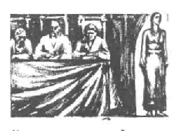
Але вона ні слова не сказала,
усправедливлень жодних не дала,
тільки стояла,
яко з каменю тесана.
Тоді громада загула прелюто:
— Вона ж свій злочин визнала прилюдно!
Бо, як до Гриця, мертвого, припала,
казала все — як зілля те копала,
як полоскала, як його варила
і як уранці Гриця отруїла.

Slide 9
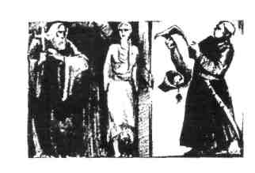
« Якась вона не схожа на убивць. Злочинниця,- а так би й зняв би шапку. На смерть іде, - а так би й поклонивсь», - так говорять про Марусю деякі люди з юрби, а інші дивуються: «Ну, от скажіте, людоньки, навіщо такій убивці та така краса?».

Slide 10
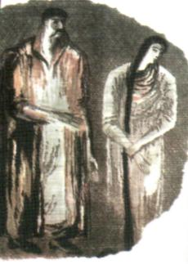
…Маруся болісно переживала смерть коханого, причиною якої вона вважала себе. Проте особиста драма не відвернула її очі від страждань народу.
“Я - навіжена. Я - дитя любові. Мені без неї білий світ глевкий…»

Slide 11
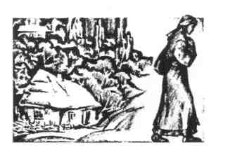
Маруся, несучи в серці свій біль, вирушає на прощу у Київ. Ми бачимо очима Чураївни та мандрівного дяка руйнацію України. Перед подорожуючими сторінка за сторінкою гортається велика книга життя українського народу.
«І не було ні радості, ні чуда, лиш тихий розпач: вмерти не дали»

Slide 12
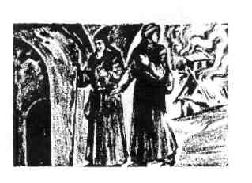
«…І увійшли ми в київські ворота. Чогось так тихо, мов пройшла чума. І каже дяк: - Згадай про жінку Лота. Не озирайся. Києва нема».
«Оце мій Київ, це моя вітчизна. Залиті кров’ю київські вали. Ой люди, люди, Божа подобизна, до чого ж ви цю землю довели?!»

Slide 13
Бог не дав моєму народові долі, але дав силу духу. Невидимого, незбагненного, але відтвореного у Слові. Воно проривалося крізь біль страждань, радість перемог – і лилося піснею. Пісенний український спадок-то наш постійний оберіг. Звертаєшся до нього і думаєш: як добре, що не лише яремами та бобренками, які заплямували свою честь і гідність зрадами, підлотами, не лише примітивними галями та захланними вишняками повниться наша земля. Багата вона і Хмельницькими, остряницями, байдами. І я пишаюся цим. І хоч український народ на довгі роки був позбавлений ворогом-братом історії, незалежності, заможної держави, він мав рятівницю, «те, що не вмирає» і береже національні корені – пісню. І тих, хто мав цей дивовижний хист до її творення.

